Slide 1
Less 第3讲 嵌套
主讲人：kong66

Slide 2
1.嵌套
嵌套就是用代码层次嵌套关系，代替选择器的父子关系.
#parent{ color:red; }
#parent .child{ font-size:20px; }
#parent .child .grandchild{ width:100px; }
#parent{
color:red;
.child{ font-size:20px;
.grandchild{ width:100px; }
}
}

Slide 3
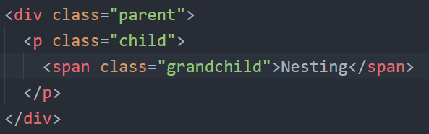
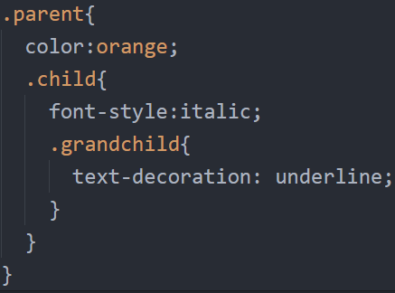
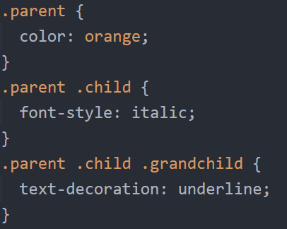
less
css

Slide 4
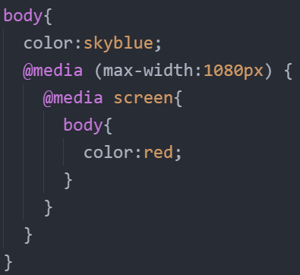
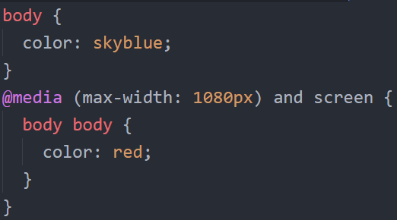
2.实现@media嵌套
@media会提取并自动用and连接

Slide 5
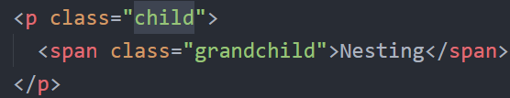

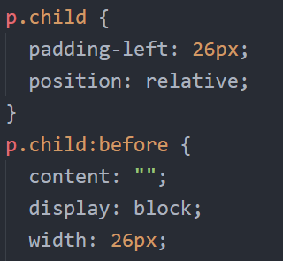
3.父元素选择器
3-a 配合伪元素
可以用& 符号代表嵌套的父元素，配合它的伪元素用
CSS
这部分将要被嵌套

Slide 6
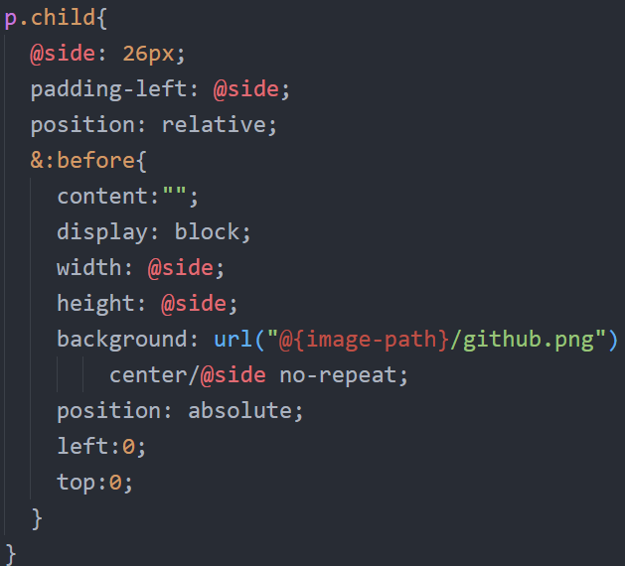
LESS

Slide 7
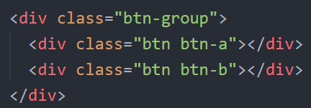

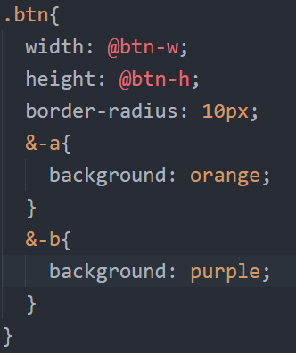
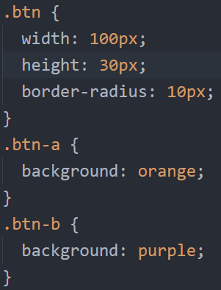
3-b.替换嵌套中的重复类名

Slide 8
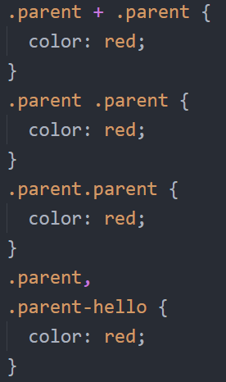
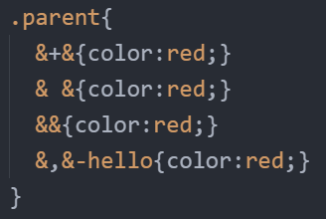
& 可以重复出现

Slide 9
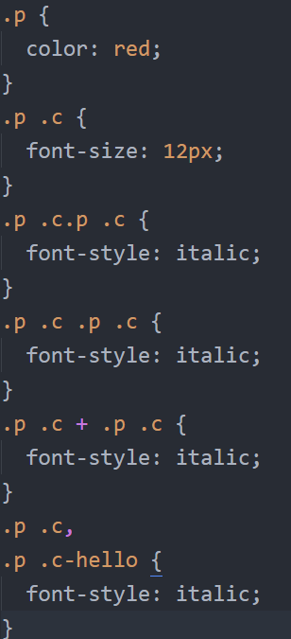
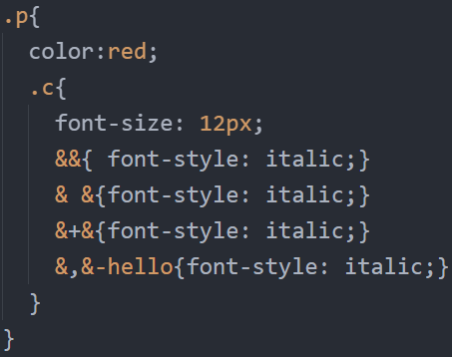
&代表完整的父选择器

Slide 10
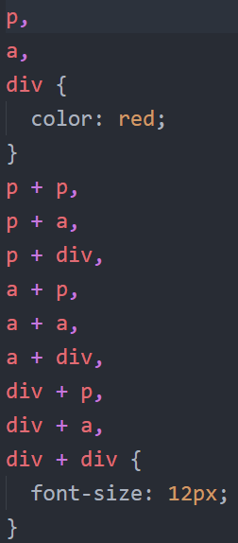
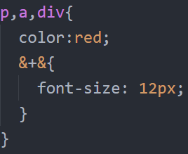
3-c.&会实现逗号中的所有组合
所有的组合可能，全部编译

Slide 11
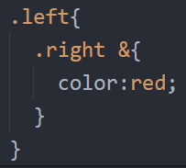
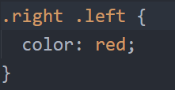
3-d.&可以改变顺序

